Slide 1
Демонстрационные материалы ОГЭ-2022. Методическая копилка и полезные сайты.

Slide 2
Основные параметры ОГЭ-2022
Время экзамена: 235 минут (3 часа 55 минут);
Вместе с КИМ выдаются справочные материалы, содержащие основные формулы курса математики образовательной программы основного общего образования;
Разрешено использовать линейку, не содержащую справочной информации;
Специальные бланки для выполнения заданий.

Slide 3
Структура КИМ ОГЭ-2022
Распределение заданий экзаменационной работы по уровням сложности
Уровень сложности заданий | Количество заданий | Максимальный первичный балл
Базовый | 19 | 19
Повышенный | 4 | 8
Высокий | 2 | 4
Итого | 25 | 31

Slide 4
Оценивание
Система формирования суммарного первичного балла
Максимальное количество баллов за одно задание |  | Максимальное количество баллов
Часть 1 | Часть 2 | За часть 1 | За часть 2 | За работу в целом
№ 1-19 | № 20-25 | 19 | 12 | 31
1 | 2

Slide 5
Обобщенный план варианта КИМ
ОГЭ 2022 по математике
№ задания | Требования к уровню подготовки выпускников, проверяемому на ЕГЭ | Уровень сложности задания | Максимальный балл
1 | Уметь выполнять вычисления и преобразования, уметь использовать приобретённые знания и умения в практической деятельности и повседневной жизни, уметь строить и исследовать простейшие математические модели | Б | 1
2 |  | Б | 1
3 |  | Б | 1
4 |  | Б | 1
5 |  | Б | 1

Slide 6
Темы заданий № 1-5
Шины
Теплица
Тарифы
Земледельческие террасы
Печь в бане
ОСАГО
Зонтик
План квартиры
План местности
Схема метро
План участка
Листы бумаги

Slide 7
№ задания | Требования к уровню подготовки выпускников, проверяемому на ЕГЭ | Уровень сложности задания | Максимальный балл
6 | Уметь выполнять вычисления и преобразования | Б | 1
7 | Уметь выполнять вычисления и преобразования | Б | 1
8 | Уметь выполнять вычисления и преобразования, уметь выполнять преобразования алгебраических выражений | Б | 1
9 | Уметь решать уравнения, неравенства и их системы | Б | 1
10 | Уметь работать со статистической информацией, находить частоту и вероятность случайного события, уметь использовать приобретённые знания и умения в практической деятельности и повседневной жизни, уметь строить и исследовать простейшие математические модели | Б | 1
11 | Уметь строить и читать графики функций | Б | 1
12 | Осуществлять практические расчёты по формулам; составлять несложные формулы, выражающие зависимости между величинами | Б | 1
13 | Уметь решать уравнения, неравенства и их системы | Б | 1
14 | Уметь строить и читать графики функций, уметь использовать приобретённые знания и умения в практической деятельности и повседневной жизни, уметь строить и исследовать простейшие математические модели | Б | 1
15 | Уметь выполнять действия с геометрическими фигурами, координатами и векторами | Б | 1
16 | Уметь выполнять действия с геометрическими фигурами, координатами и векторами | Б | 1
17 | Уметь выполнять действия с геометрическими фигурами, координатами и векторами | Б | 1
18 | Уметь выполнять действия с геометрическими фигурами, координатами и векторами | Б | 1
19 | Проводить доказательные рассуждения при решении задач, оценивать ло­гическую правильность рассуждений, распознавать ошибочные заключе­ния | Б | 1

Slide 8
№ задания | Требования к уровню подготовки выпускников, проверяемому на ЕГЭ | Уровень сложности задания | Максимальный балл
20 | Уметь выполнять преобразования алгебраических выражений, решать уравнения, неравенства и их системы | П | 2
21 | Уметь выполнять преобразования алгебраических выражений, решать уравнения, неравенства и их системы, строить и читать графики функций, строить и исследовать простейшие математические модели | П | 2
22 | Уметь выполнять преобразования алгебраических выражений, решать уравнения, неравенства и их системы, строить и читать графики функций, строить и исследовать простейшие математические модели | П | 2
23 | Уметь выполнять действия с геометрическими фигурами, координатами и векторами | П | 2
24 | Проводить доказательные рассуждения при решении задач, оценивать логическую правильность рассуждений, распознавать ошибочные заключе­ния | В | 2
25 | Уметь выполнять действия с геометрическими фигурами, координатами и векторами | В | 2

Slide 9

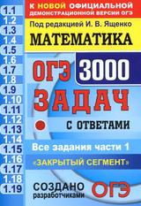
Литература для подготовки к ОГЭ
Математика. ОГЭ. Типовые варианты экзаменационных заданий. П/р И. В. Ященко
Математика. ОГЭ-2022. 40 тренировочных вариантов. П/р Ф. Ф. Лысенко, С. О. Иванова.
ОГЭ. 3000 задач с ответами. Все задания части 1. П/р И. В. Ященко

Slide 10
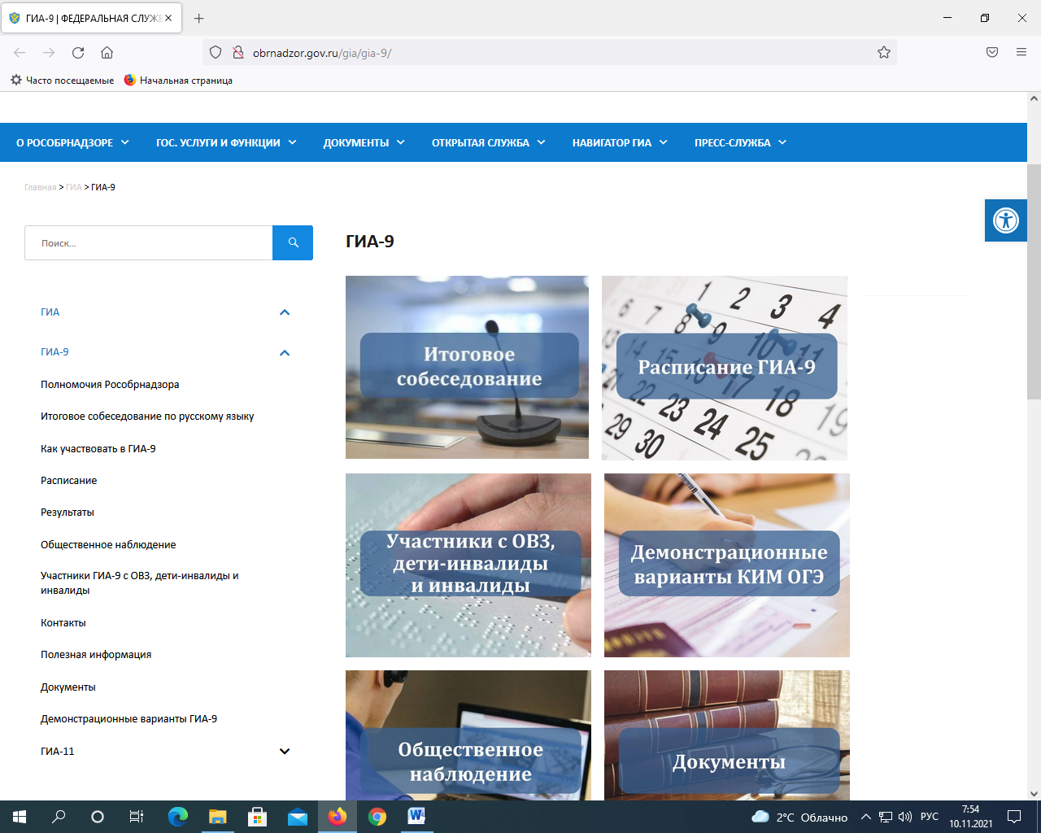
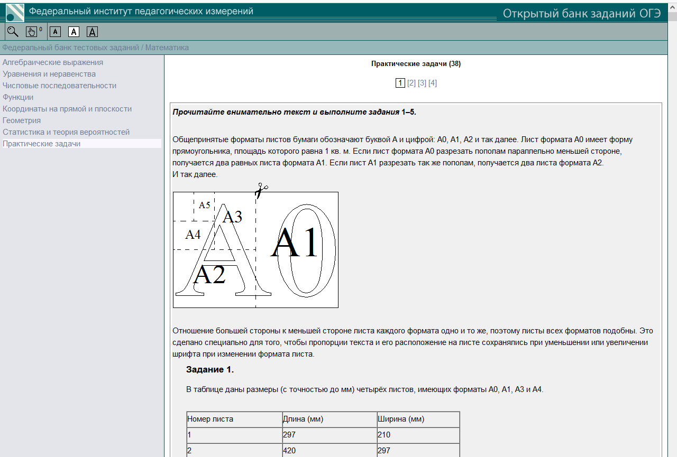
Полезные сайты
Официальный информационный портал государственной итоговой аттестации.
http://gia.edu.ru
Федеральный институт педагогических измерений
https://fipi.ru/oge/

Slide 11
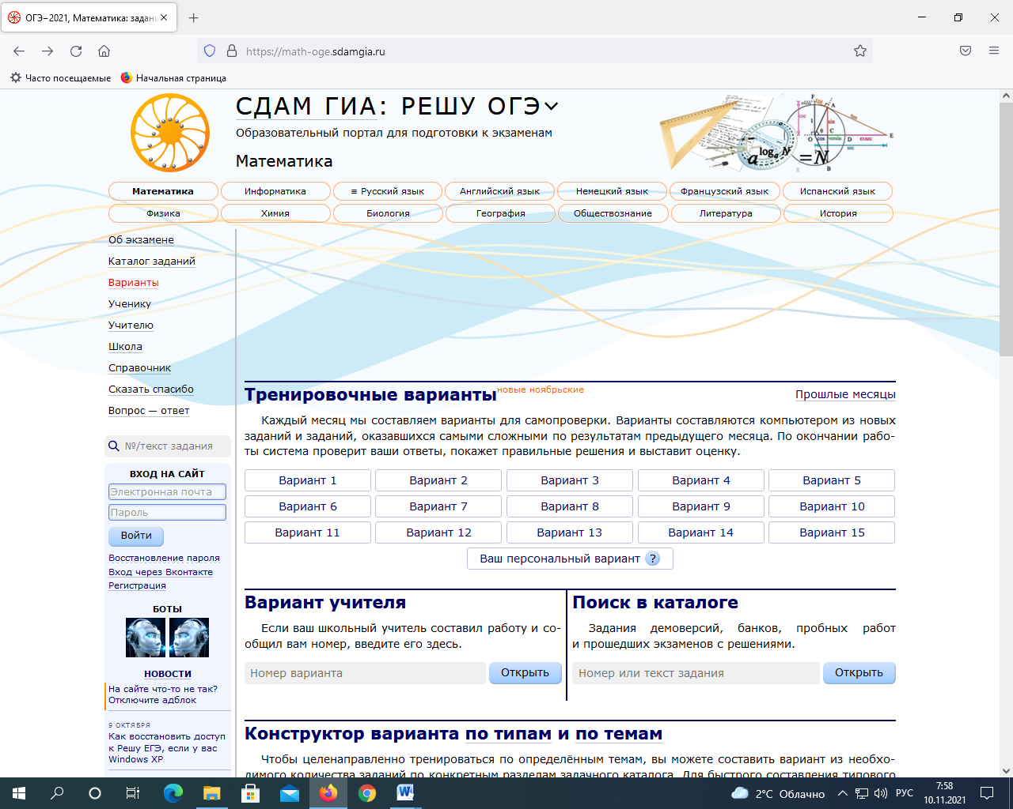
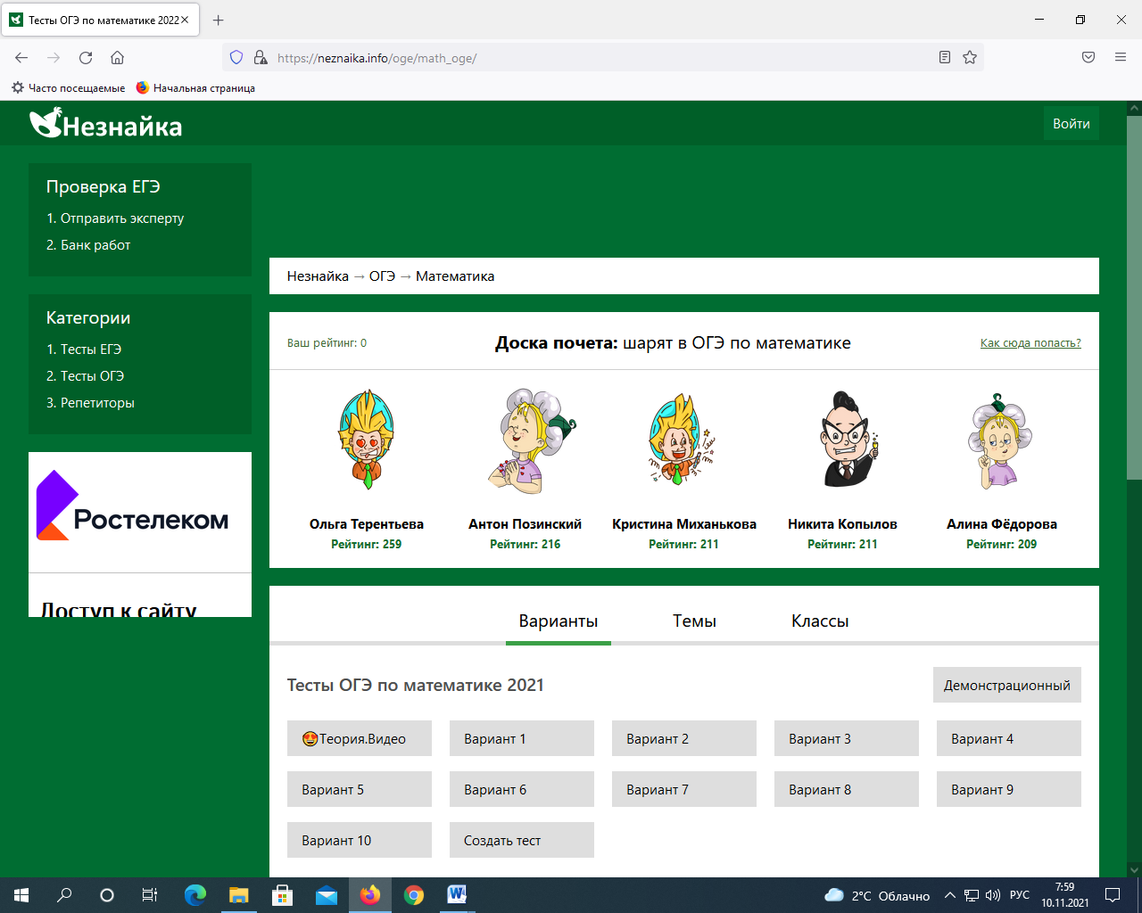
Полезные сайты
сайт СДАМ ГИА: РЕШУ ОГЭ https://sdamgia.ru/
сайт Незнайка https://neznaika.info/oge/math_oge/

Slide 12
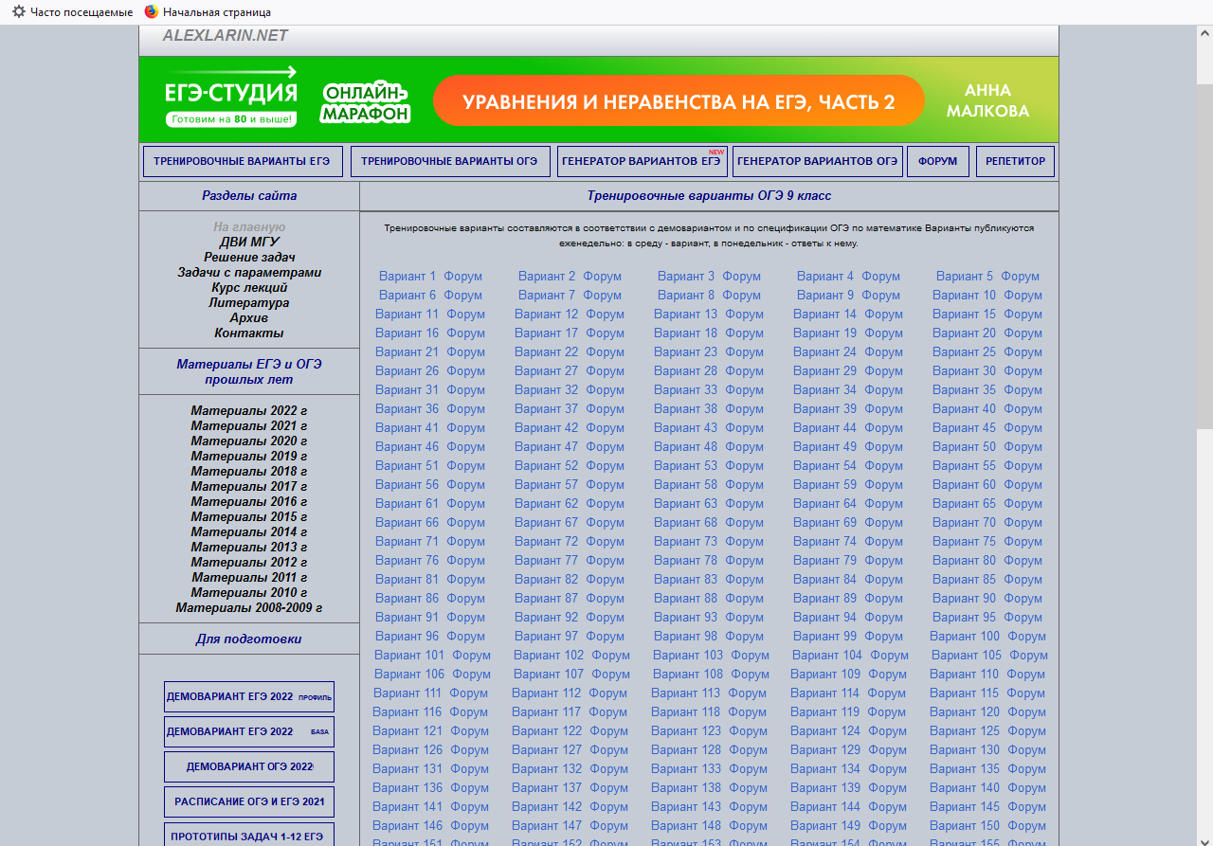
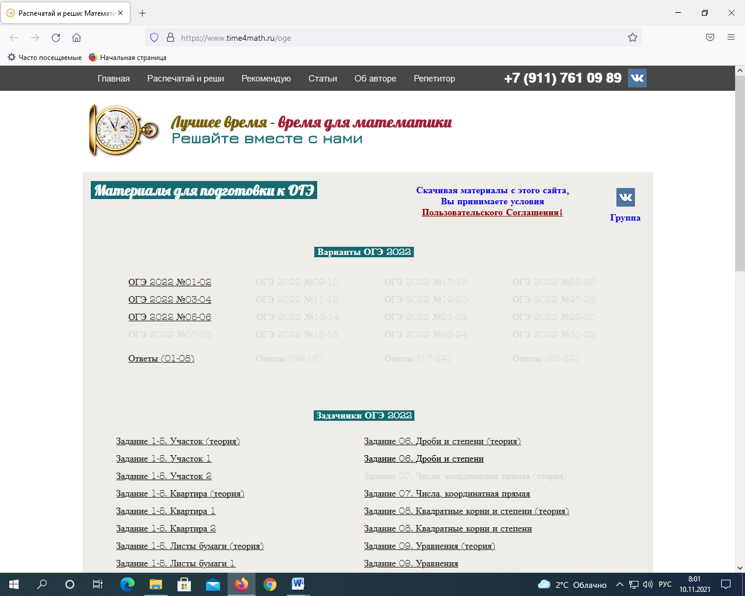
Полезные сайты
сайт Александра Ларина http://alexlarin.net/
сайт Елены Ширяевой и её проект «Распечатай и реши» https://www.time4math.ru/oge

Slide 13
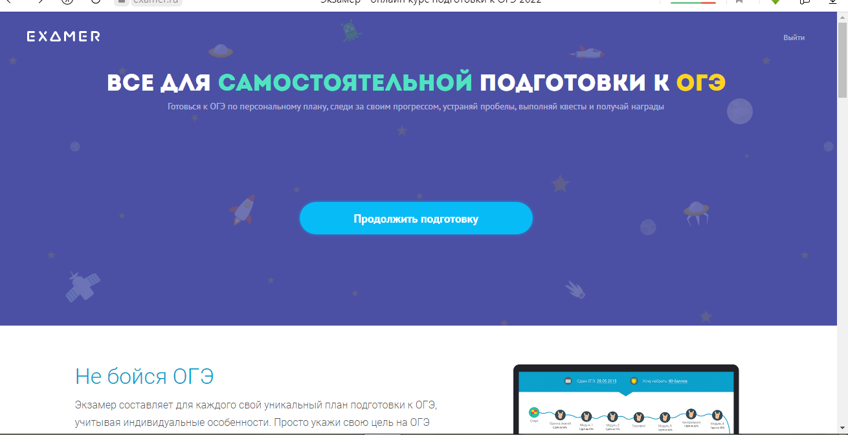
Сайт «Экзамер»
https://examer.ru/oge/2022/

Slide 14
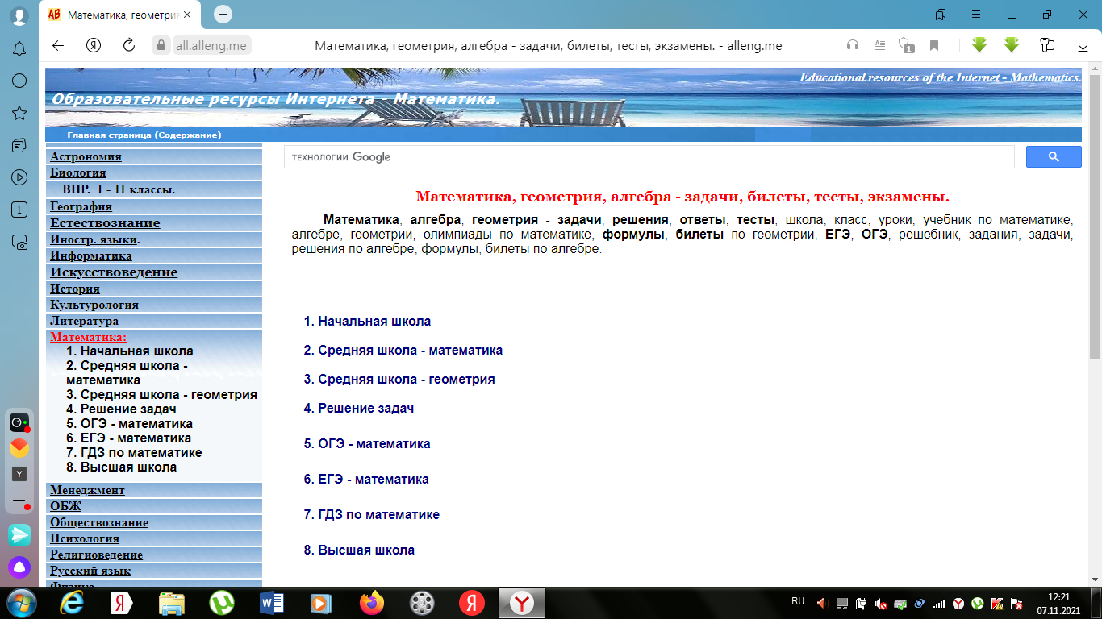
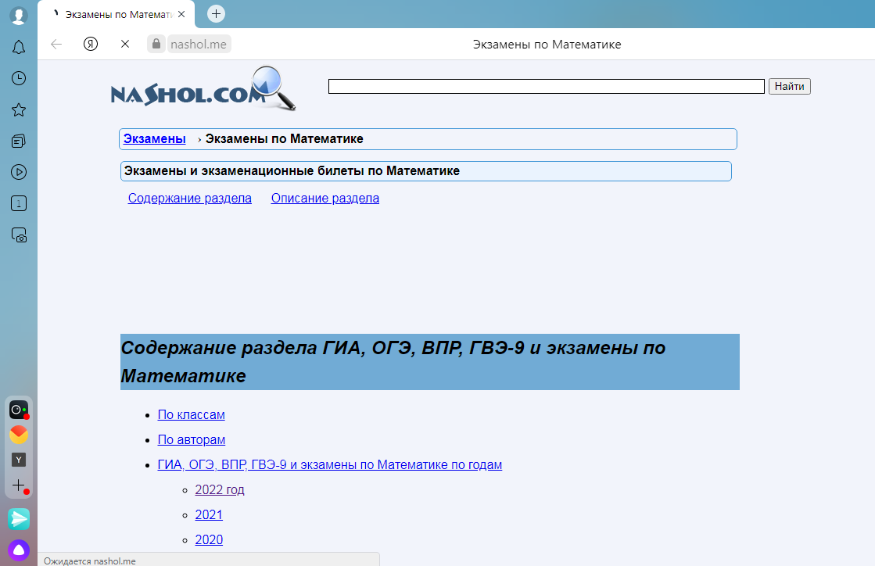
Полезные сайты
https://nashol.me/ekzamenacionnie-bileti-po-matematike/#po_godam_2022
https://all.alleng.org/edu/math7.htm

Slide 15
Спасибо за внимание

